Slide 1
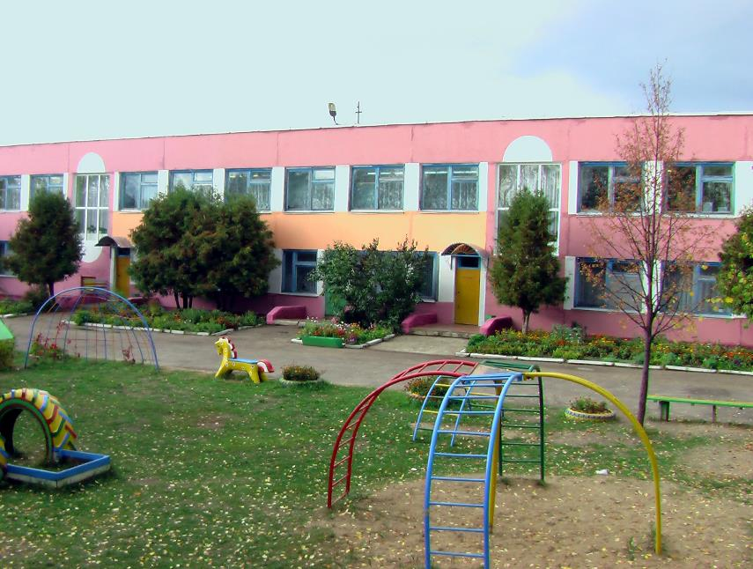
Учреждение «Отдел образования администрации Волжского муниципального района»
МДОУ д/с № 6 «Сказка» п. Приволжский
«Использование метода биоэнергопластики
в коррекционной работе
с дошкольниками с ОНР»
Подготовила: учитель-логопед Зинина М.В.

Slide 2
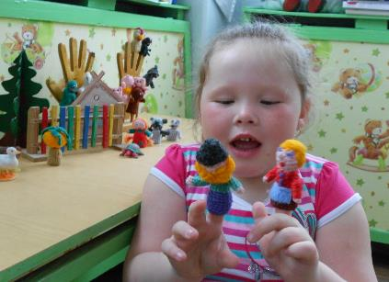
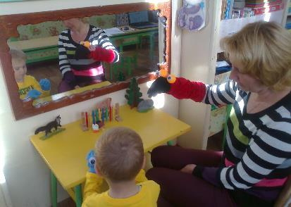
РЕЧЕВОЕ РАЗВИТИЕ РЕБЁНКА

Slide 3
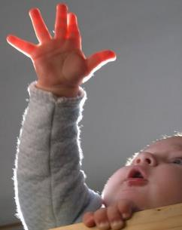
ЧТО ТАКОЕ БИОЭНЕРГОПЛАСТИКА?
Термин состоит из двух слов: биоэнергия и пластика.
Биоэнергия – это та энергия, которая находится внутри человека.
Пластика – плавные, раскрепощённые движения тела, рук.
Биоэнергопластика – это соединение движений артикуляционного аппарата
и движений кистей рук.

Slide 4
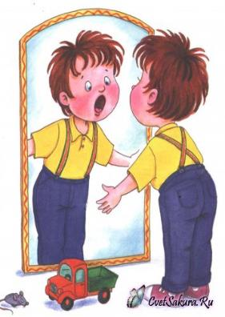
ПРЕИМУЩЕСТВА БИОЭНЕРГОПЛАСТИКИ
Оптимизирует психологическую базу речи.
Улучшает моторные возможности ребёнка по всем параметрам.
Способствует коррекции звукопроизношения, фонематических процессов.
Синхронизация работы речевой и мелкой моторики сокращает время занятий,
усиливает их результативность.
Позволяет быстро убрать зрительную
опору – зеркало и перейти к выполнению
упражнений по ощущениям.

Slide 5
ЭТАПЫ РАБОТЫ:
Диагностический ( определение структуры дефекта, обследование общей, мелкой и артикуляционной моторики)
Подготовительный ( создание положительного настроя, вызвать интерес к коррекционной деятельности)
Основной ( отработка артикуляционных упражнений с последующим подключением ведущей руки. Постепенно подключается вторая рука)

Slide 6
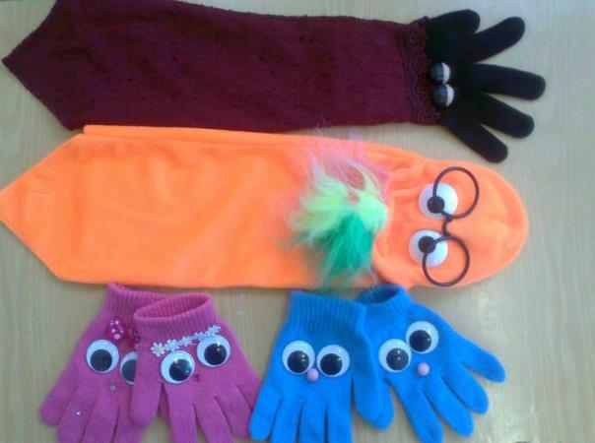
ПОДГОТОВИТЕЛЬНАЯ РАБОТА
С первого по третий этапы подготовительные

Slide 7
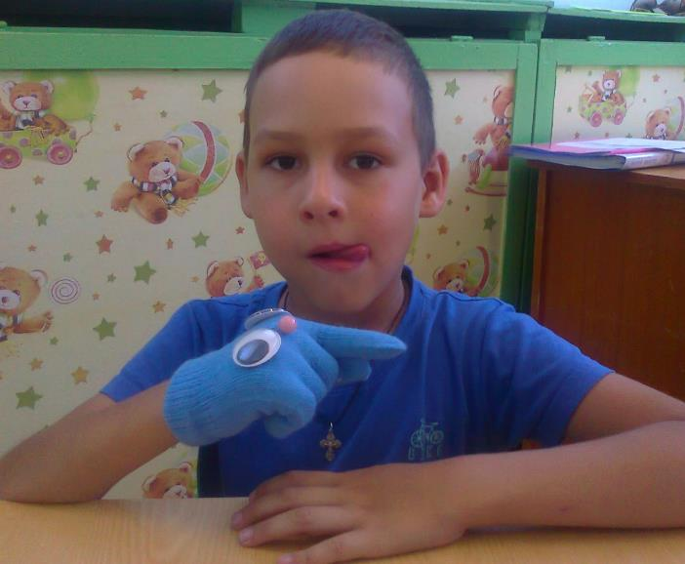
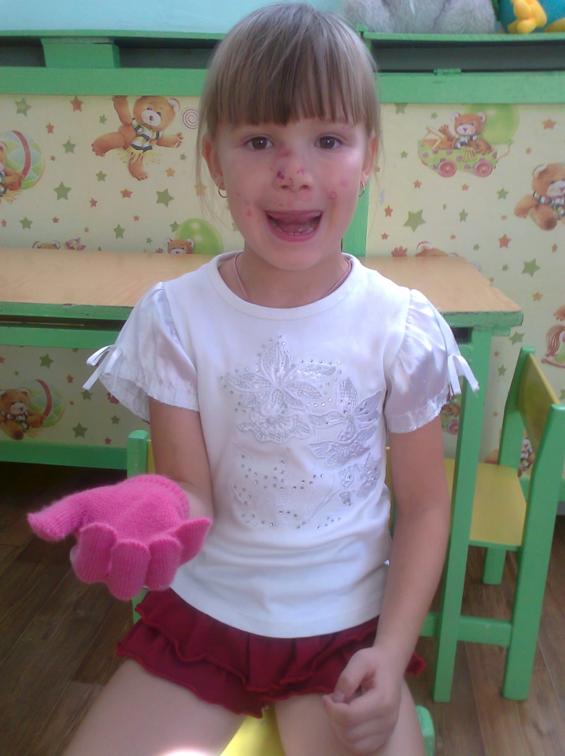
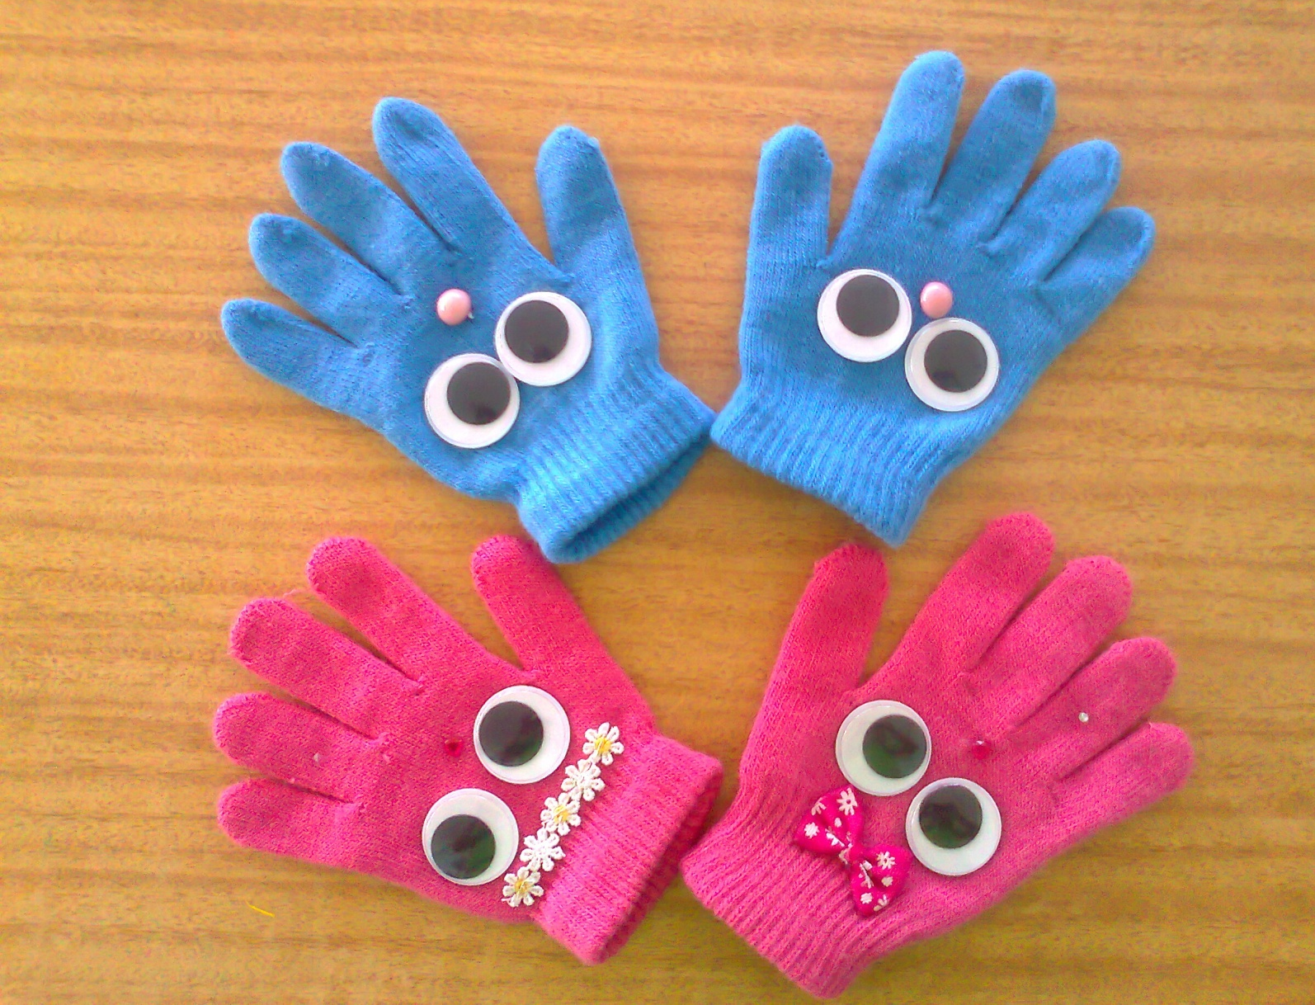
ЧЕТВЁРТЫЙ ЭТАП

Slide 8
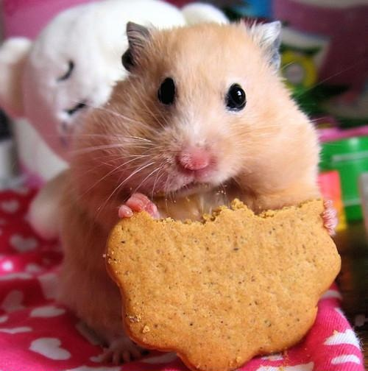
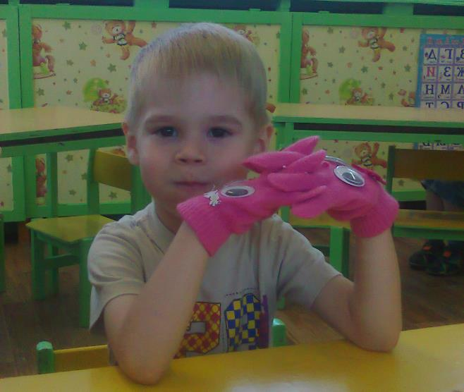
ПЯТЫЙ ЭТАП
Упр. «Хомяк»
Я надую щёчки так,
Словно толстый я хомяк!

Slide 9
ВЫВОДЫ:
Систематическая работа с применением биоэнергопластики способствует привлечению интереса детей к логопедическим занятиям.
Позволяет достичь положительных результатов в развитии артикуляционной и пальчиковой моторики.
Облегчает постановку, введение звуков в речь.
Способствует более быстрому преодолению речевых нарушений.

Slide 10
СПИСОК ИСТОЧНИКОВ
Анищенкова, Е. С. Артикуляционная гимнастика для развития речи дошкольников [Текст]: пособие для родителей и педагогов / Е. С. Анищенкова.– М.: АСТ: “Астрель”, 2007.– 60 с.
Влияние занятий биоэнергопластикой на речевое развитие дошкольников Зайцевой И. Ю. [Электронный ресурс]. – Режим доступа: http://festival.1september.ru/articles/103050/
Косинова, Е. А. Большой логопедический учебник с заданиями и упражнениями для самых маленьких [гимнастика для пальчиков, развитие памяти и воображения, развитие речи и речевого слуха, преодоление речевых дефектов, упражнения для выработки правильного, чёткого произношения, артикуляционная гимнастика] [Текст] / Е. А. Косинова. – М.: Олисс: Эксмо, 2007. – 173 с.
Оценка психофизических и биоэнергетических характеристик человека методом ГРВ в процессе занятия психотелесными практиками Курис И. В. [Электронный ресурс]. – Режим доступа:http://podguzniki.info/podg/content/otsenka-psikhofizicheskikh-i-bioenergeticheskikh-kharakteristik-cheloveka-metodom-grv-v-prot
Солнцева, В. А. 200 упражнений для развития общей и мелкой моторики у дошкольников и младших школьников [Текст]: пособие для родителей и педагогов / В. А. Солнцева, Т. В. Белова. – М.: АСТ: “Астрель”, 2007. – 93 с.
Ястребова, А.В. Комплекс занятий по формированию у детей 5 лет речемыслительной деятельности и культуры устной речи у детей пяти лет [Текст] / А. В. Ястребова, О. И. Лазаренко. – М.: Арктур, 2001. – 142 с.

